Slide 1
Kelompok 4
Yosef Wiliam (51422652)
Muhammad Tarmidzi Bariq (51422161)
Hadziq Basyara Arza (50422634)
Kiagus Muhammad Rafi (50422795)
Davala Fajri Junaedi (50422388)
Muhammad Raihan Kurniawan (51422126)
PTKI - C

Slide 2
Apa saja yang dibahas?
01 Jaringan Komputer
02 Topologi jaringan
03 seputar internet
04 intranet
05 extranet

Slide 3
Jaringan komputer
01

Slide 4
Jaringan Komputer
Pengertian
Fungsi
Jaringan komputer adalah sistem yang menghubungkan beberapa komputer untuk berbagi informasi (data) dan sumber daya. Komputer dan perangkat lain yang saling terhubung bakal memungkinkan pengguna untuk berkomunikasi dengan lebih mudah.
fungsi jaringan komputer yang paling sederhana adalah memudahkan membagi beban kerja perangkat untuk menjalankan sebuah program. Selain itu, fungsi jaringan komputer yang berikutnya adalah menghemat sumber daya.
Misalnya, dengan jaringan komputer, beberapa komputer bisa melakukan cetak dokumen atau print lewat satu perangkat printer yang sama

Slide 5
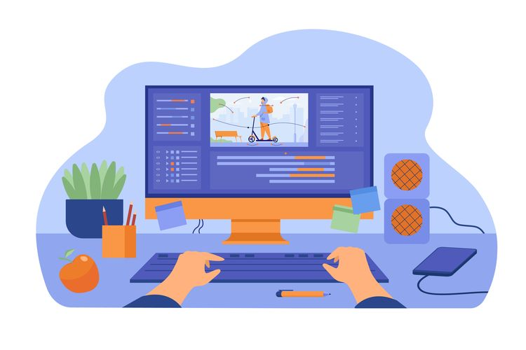
Jaringan Komputer
contoh jaringan komputer :
LAN (LOCAL AREA NETWORK)
PAN (PERSONAL AREA NETWORK)
MAN (METROPOLITAN AREA NETWORK)
CAN (CAMPUS AREA NETWORK)
VPN (VIRTUAL PRIVATE NETWORK)
WAN (WIDE AREA NETWORK)
INTERNET

Slide 6
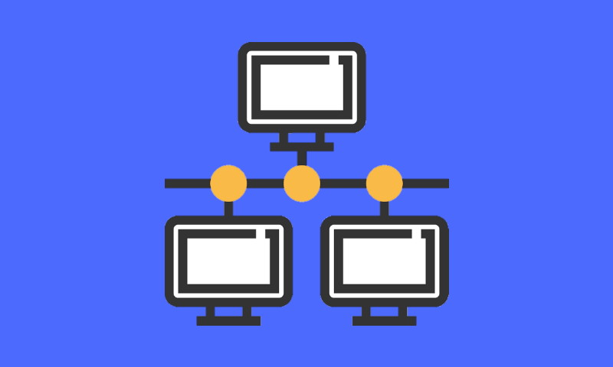
Topologi Jaringan
02

Slide 7
Topologi Jaringan
Pengertian
metode atau cara yang digunakan agar bisa menghubungkan satu komputer dengan komputer lainnya. Struktur atau jaringan yang digunakan untuk menghubungkan satu komputer dengan komputer lainnya bisa dengan menggunakan kabel atau pun nirkabel (tanpa kabel).

Slide 8
jenis-jenis topologi jaringan
Topologi mesh
Topologi bus
Topologi ring
Topologi star
Topologi tree
Topologi p2p
Topologi linier
Topologi linier

Slide 9
Seputar Internet
03

Slide 10
Sejarah internet
1969: Awal Kemunculan Internet
Internet berawal pada tahun 1969 dan pada saat itu internet hanyalah sebuah jaringan komputer yang dibuat oleh ARPA. ARPA merupakan bagian dari Departemen Pertahanan Amerika Serikat. Proyek tersebut diberi nama ARPANET. Yakni singkatan dari Advanced Research Project Agency Network.
1986: Sistem Domain Mulai Diperkenalkan
Setelah itu, pada tahun 1986 sistem nama domain mulai diperkenalkan kepada masyarakat, atau yang saat ini kita kenal dengan istilah DNS alias Domain Name System. DNS ini berfungsi untuk menyamakan sistem pemberian nama alamat yang ada pada jaringan komputer.
1990-an: Mulai Masuk ke Indonesia
Mulai tahun 1990, ARPANet dibubarkan tapi internet terus berkembang sampai sekarang. Lalu di tahun 1993, menjadi momentum dimana internet mulai dikenal oleh kalangan masyarakat, ditandai dengan kemunculan pilihan website. Kemudian pada tahun 1994 lah, internet mulai masuk ke Indonesia dan dapat digunakan oleh masyarakat. Saat itu, IndoNet menjadi ISP komersial pertama di Indonesia yang menjadi cikal bakal kemunculan jasa akses internet lainnya di Indonesia.

Slide 11

Syarat terhubung ke internet
Ada dukungan hardware
Ada dukungan software
Daftar kesalah satu penyedia jasa internet (ISP)

Slide 12
Sumber daya internet
World Wide Web
World Wide Web (WWW) atau yang biasa kita kenal dengan sebutan web/website adalah fasilitas internet yang dapat menampilkan kumpulan informasi, gambar, suara, bahkan video.
Electronic Mail (Email)
Email atau surat elektronik merupakan salah satu fasilitas internet yang paling banyak digunakan. Dengan fasilitas ini, kita dapat mengirim surat dari dan ke pengguna internet di seluruh dunia.
Mailing List
Mailing list atau yang bisa disingkat milis merupakan fasilitas email secara berkelompok. Saat kita bergabung dalam anggota milis, kita dapat bertukar informasi melalui email yang beredar dalam kelompok tersebut.
Internet Relay Chat
Internet Relay Chat merupakan aplikasi internet yang memungkinkan kita bercakap-cakap dengan lawan bicara melalui internet.
File Transfer Protocol (FTP)
FTP merupakan suatu aplikasi yang dapat digunakan untuk mengirim data dari komputer yang satu ke komputer yang lain.

Slide 13
Intranet
04
Intranet atau biasa disebut Internal Network adalah sebuah jaringan computer yang digunakan dalam internal perusahaan atau kantor yang berbasis web dan teknologi komunikasi data seperti internet. Intranet tidak perlu sambungan luar ke internet untuk berfungsi secara benar. Dan hanya dapat diketahui oleh perusahaan itu saja tanpa diketahui orang lain. Contohnya adalah Warnet, jaringan network pada interen suatu perusahaan.

Slide 14
Extranet
05
Ekstranet adalah jaringan pribadi pada sebuah badan usaha atau bisnis yang menggunakan protocol internet dan system telekomunikasi public untuk membagi sebagian informasi bisnis. Contoh penerapannya pada saat ini banyak sekali. Salah satunya Online Shop. Online shop saat ini sudah merajalela dimana mana. Contohnya seperti Lazada.com, ebay, traveloka, blibli.com.

Slide 15
Thank you!
THANK
YOU
Do you have any questions?

